Slide 1

Panevėžio miesto savivaldybės viešosios bibliotekos
2019 m. veiklos ataskaita
Direktorė Loreta Breskienė

Slide 2

Pagrindinės veiklos kryptys
Kaupti ir saugoti universalų, bendruomenės poreikius tenkinantį dokumentų įvairiomis laikmenomis fondą;
teikti informacijos, kultūros, švietimo, socialines ir laisvalaikio paslaugas, siekiant kokybiškai patenkinti bendruomenės narių bei jų grupių poreikius, maksimaliai išnaudoti informacinius, technologinius bei žmogiškuosius išteklius;
siekiant optimizuoti paslaugų įvairovę bei jų kokybę, nuolat tirti vartotojų poreikius ir bibliotekos galimybes juos tenkinti;
kurti ir palaikyti ryšius ne tik su gyventojais, bet ir žiniasklaida, visuomeninėmis organizacijomis, įvairiomis įstaigomis, verslo atstovais bei vietos valdžia.

Slide 3
Bibliotekos organizacinė struktūra
Administracija
Skyriai:
Dokumentų komplektavimo ir katalogavimo
Metodikos skyrius
Skaitytojų aptarnavimo skyrius
Informacijos skyrius
Vaikų literatūros skyrius
Padaliniai:
Vaikų biblioteka „Šaltinėlis“
Vaikų biblioteka „Žiburėlis“
Parko biblioteka
Šiaurinė biblioteka
Smėlynės biblioteka
Biblioteka „Židinys“

Slide 4
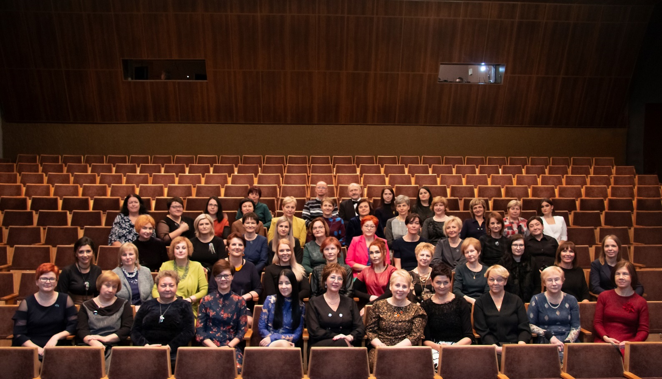
Žmogiškieji ištekliai
2018 m. tinklo bibliotekose dirbo 59 darbuotojai.
Iš jų:
42 profesionalūs bibliotekininkai.
17 techninio ir aptarnaujančio personalo darbuotojų.
Viešojoje bibliotekoje dirba 20 darbuotojų.
Filialuose dirba 22 darbuotojai.

Slide 5
FINANSAVIMO ŠALTINIAI IR BIUDŽETO STRUKTŪRA
Iš Savivaldybės biudžeto Kultūros ir meno programai finansuoti gauta 731 tūkst. Eur.
Iš valstybės biudžeto (Kultūros ministerijos) knygų įsigijimui gauta 27,07 tūkst. Eur.
Iš projektų ir programų gauta 12 tūkst. Eur.
Paramos lėšų gauta – 1705,9 Eur.

Slide 6
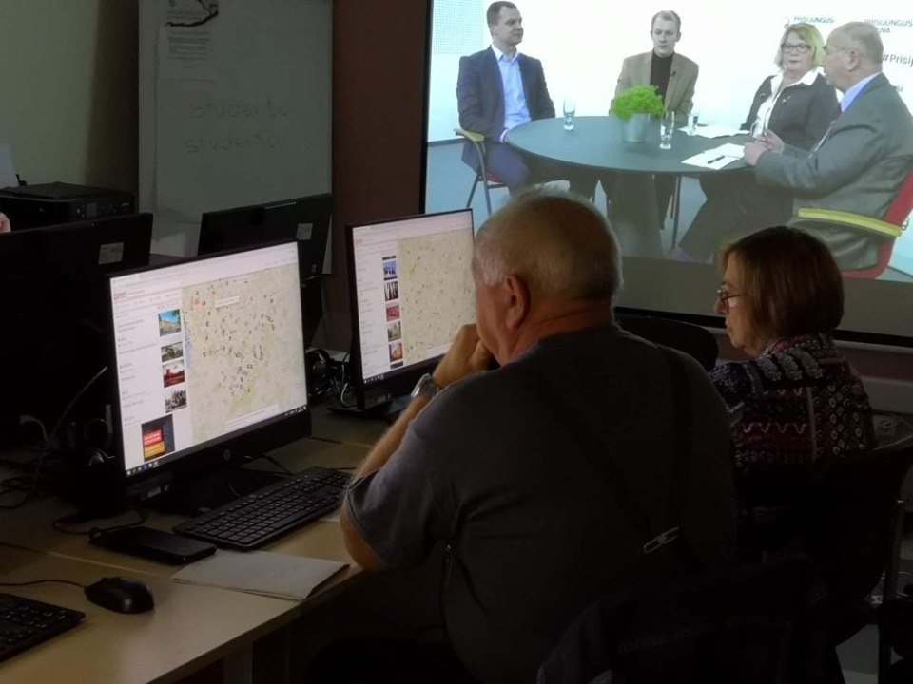

Projektinė veikla
Lietuvos Kultūros tarybai, Panevėžio miesto savivaldybės administracijai, Lietuvos Nacionalinei M. Mažvydo bibliotekai pateikta 15 projektų, kurių įgyvendinimui prašyta 84 066 Eur.
10 projektų įgyvendinimui gautas 11 950 Eur finansavimas bei techninė įranga.

Slide 7
Projektinė veikla
Vykdyti projektai
„Literatūros ir meno kaleidoskopas“;
„Skaitymas kitaip“;
„Teatras prasideda nuo bibliotekos!“;
„Sveikata – išmintingųjų honoraras“;
„E-žinios kiekvienam 4“;
„Prisijungusi Lietuva: efektyvi, saugi ir atsakinga Lietuvos skaitmeninė bendruomenė“
„Gyventojų skatinimas išmaniai naudotis internetu atnaujintoje viešosios interneto prieigos infrastruktūroje“;
„KiTOKIA mano vasara „Žiburėlyje“;
„Vasaros intriga“;
„Vasara vaikuose – vaikai vasaroje“;
„Per knygą – į gamtą“;
„Nuotykių vasara Šiaurinėje bibliotekoje“

Slide 8
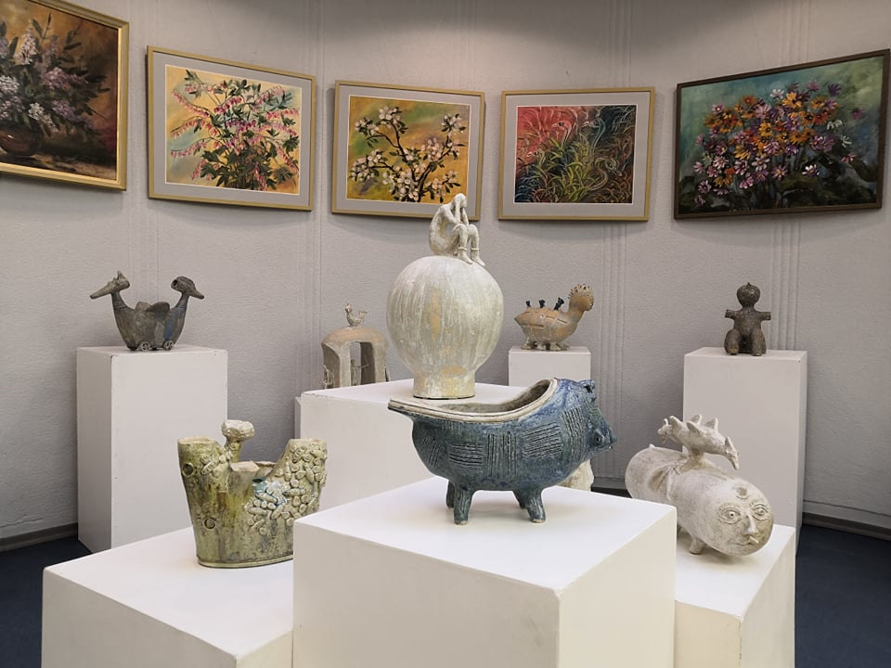
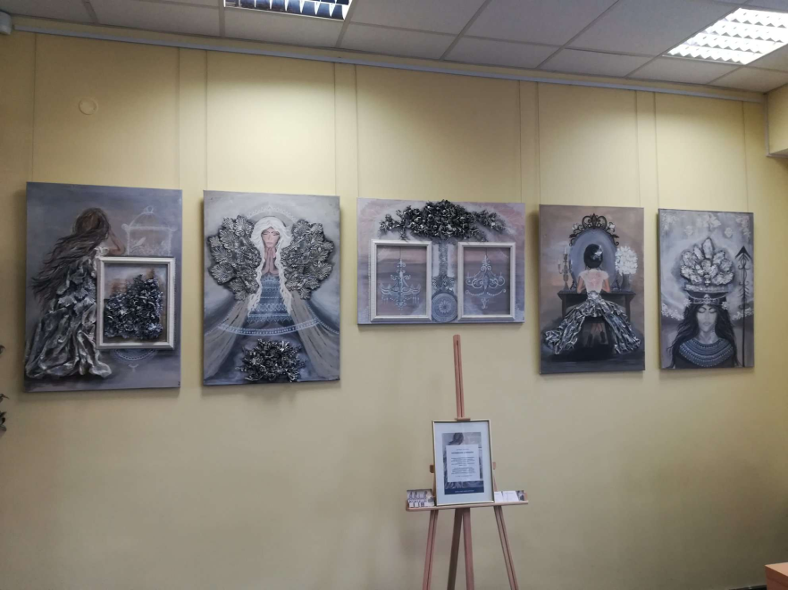
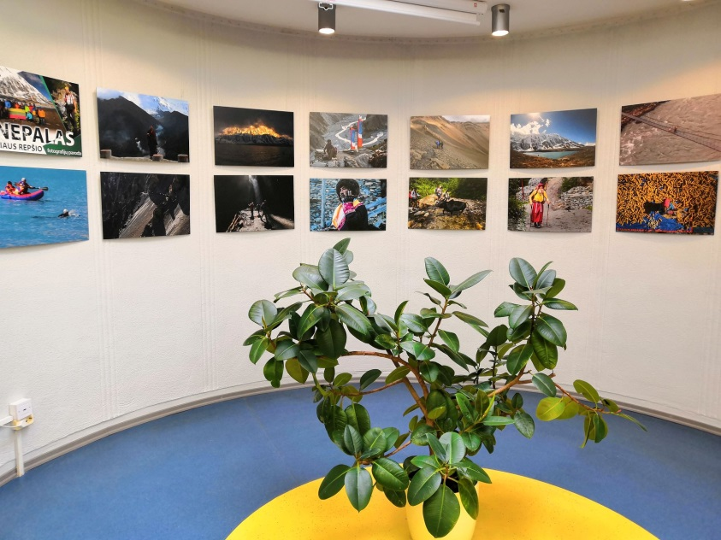
PARODINĖ VEIKLA
Per metus bibliotekose eksponuotos 247 literatūros ir meno parodos, 4 iš jų – virtualios.
Surengtos 148 parodos vaikams, 99 suaugusiems.

Slide 9
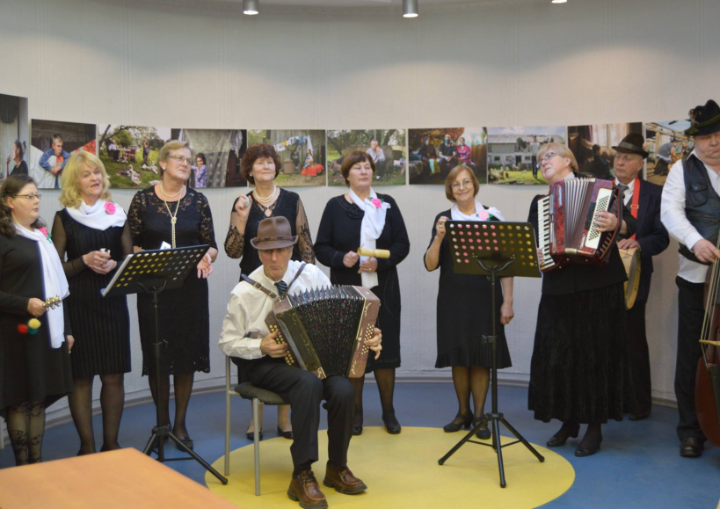
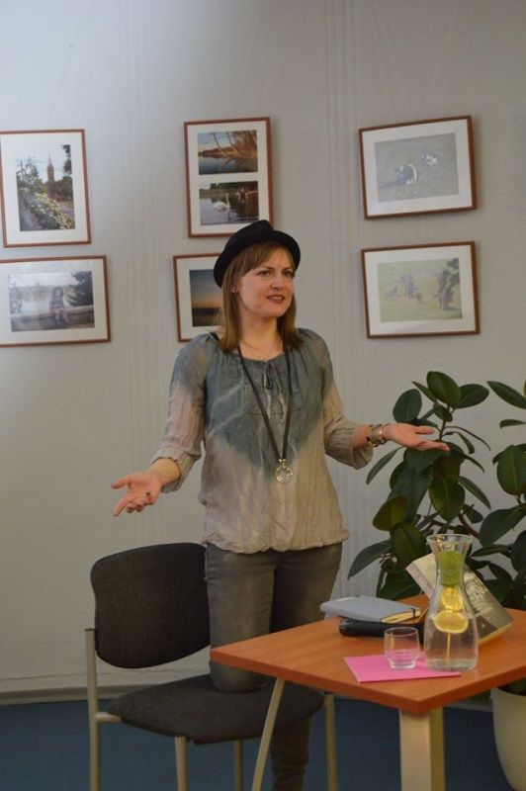
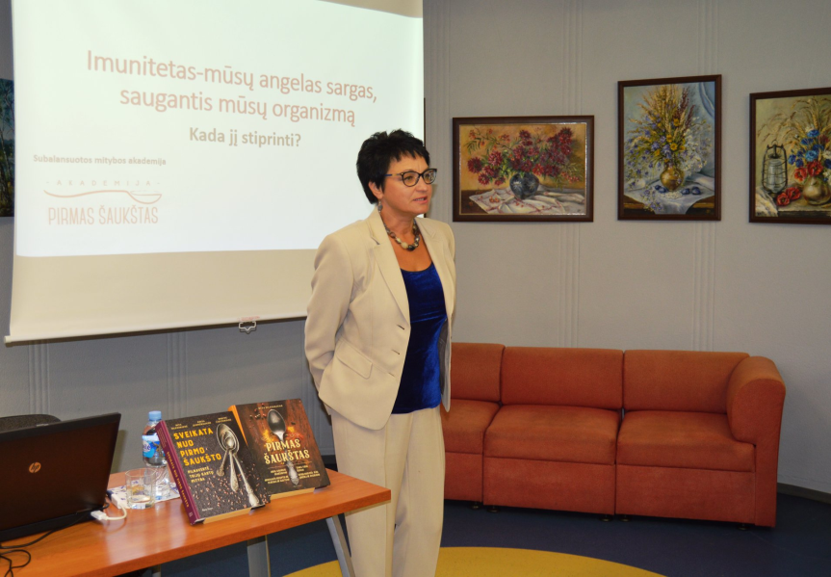
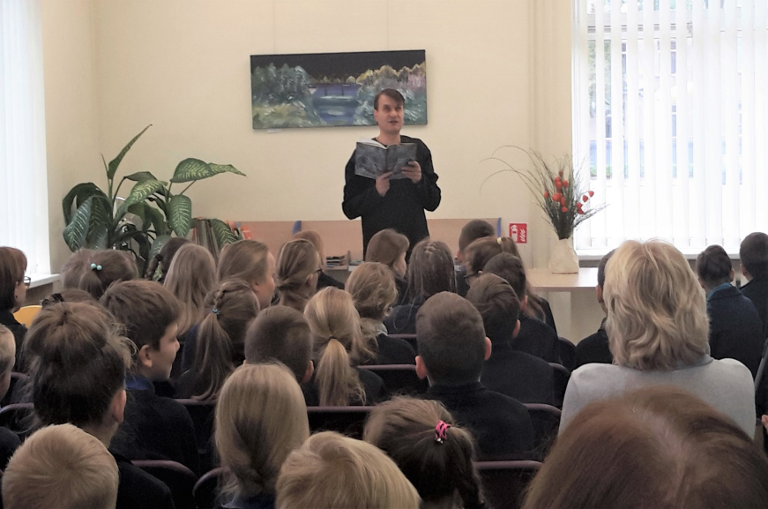
RENGINIAI
2019 metais bibliotekoje įvyko 1343 renginiai. Iš jų:
996 žodiniai (literatūriniai renginiai, susitikimai, viktorinos, konkursai, 818 edukacijų bei skaitmeninio raštingumo mokymų)
247 vaizdiniai (meno, literatūros parodos, iš jų 4 virtualios)
100 visuomenės užimtumo renginių.
36 ekskursijos.
Renginiuose apsilankė 17 750 lankytojų.

Slide 10
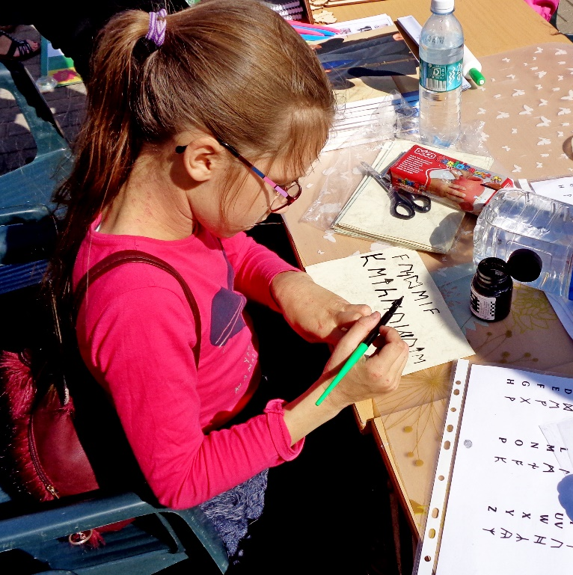
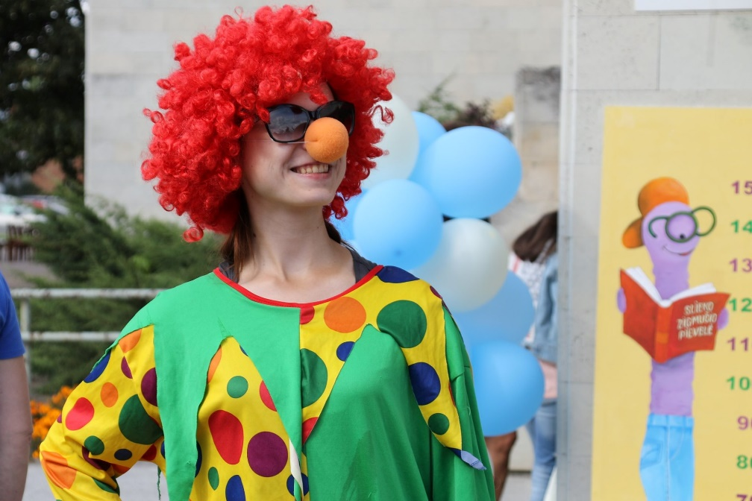
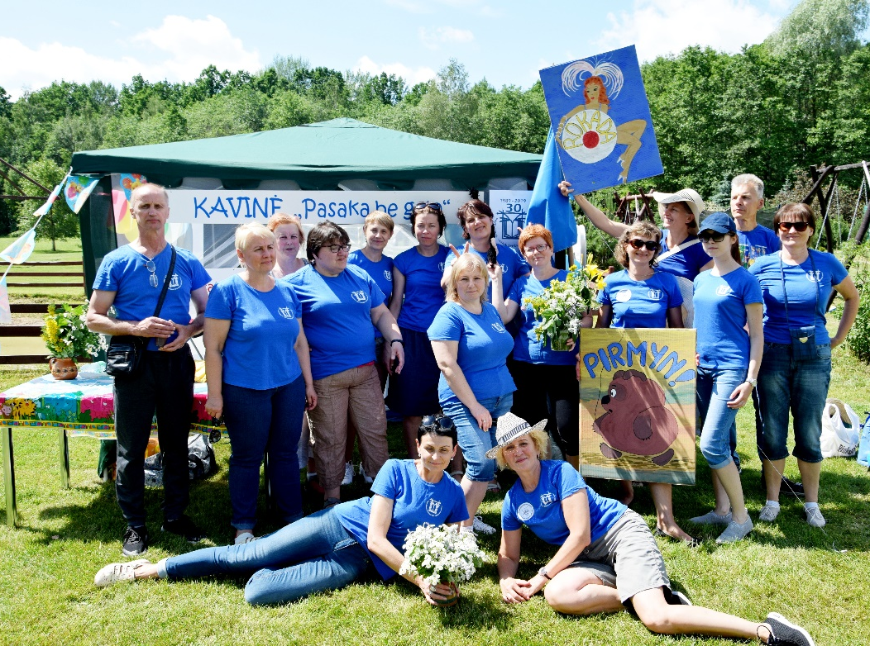
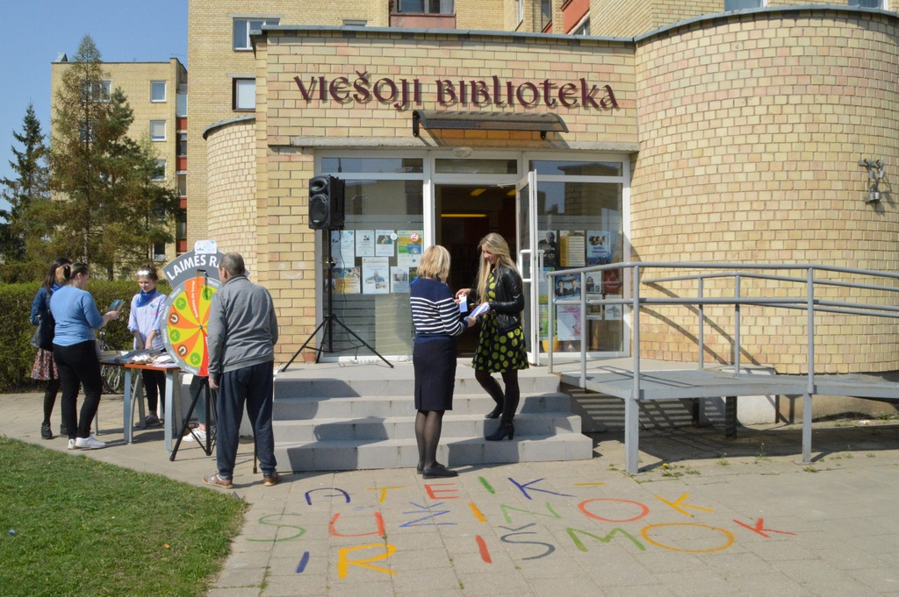
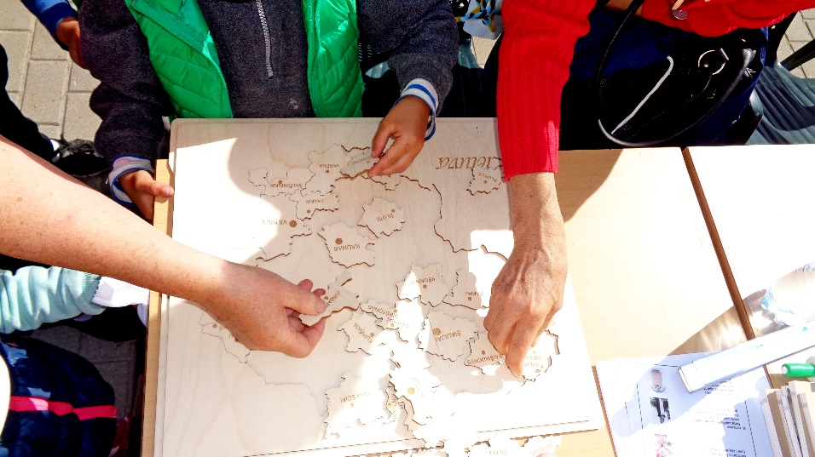
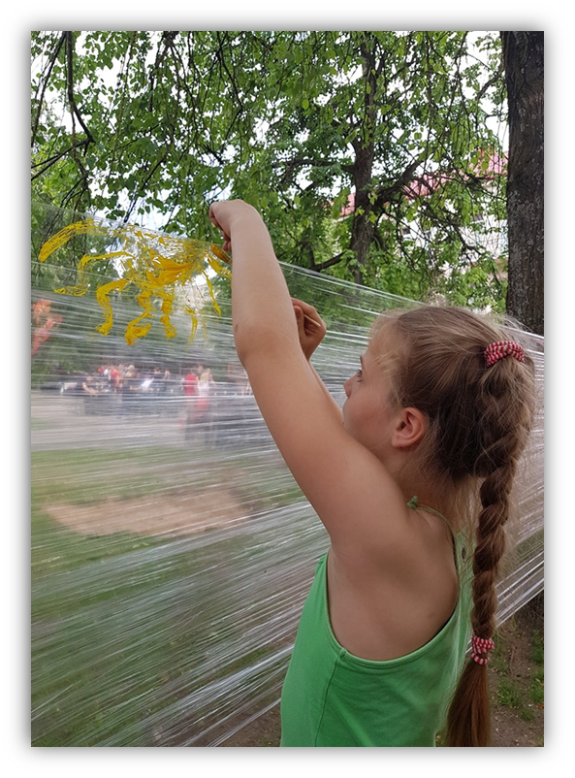
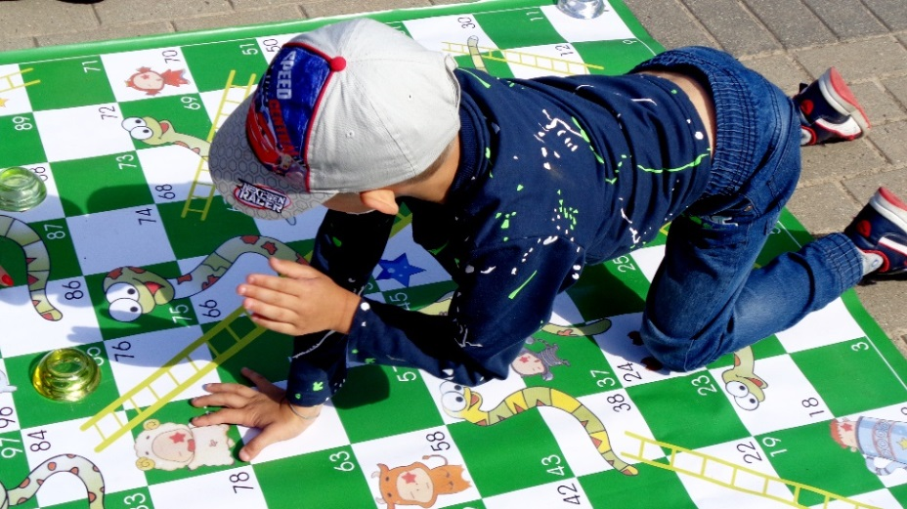

Slide 11
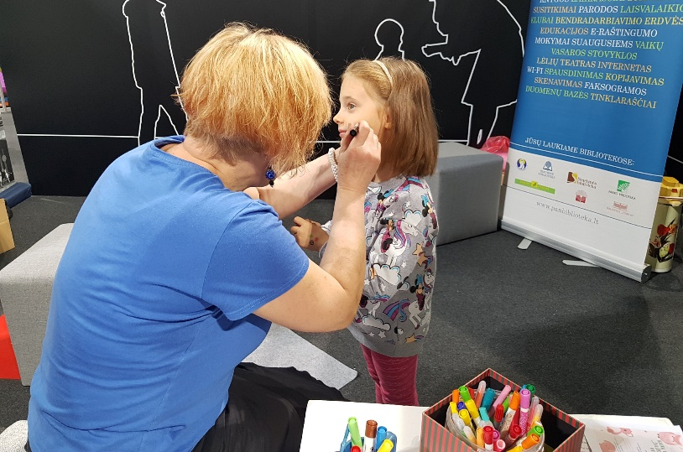
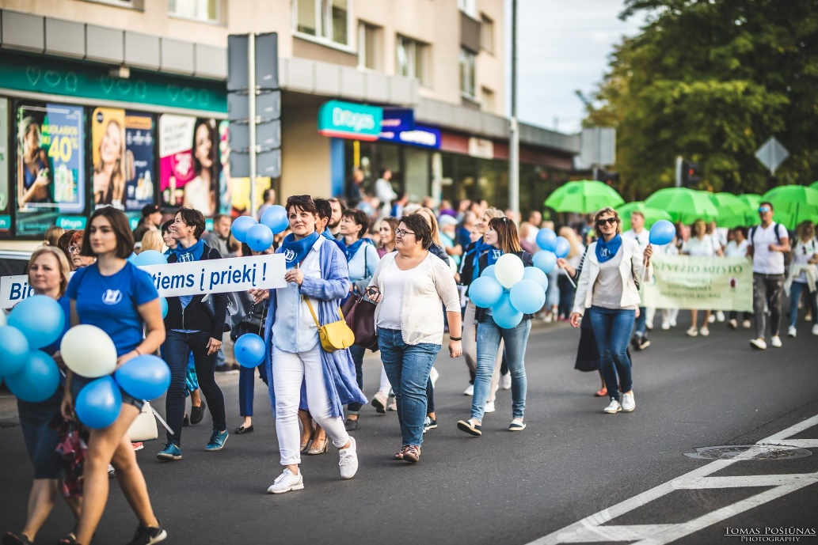
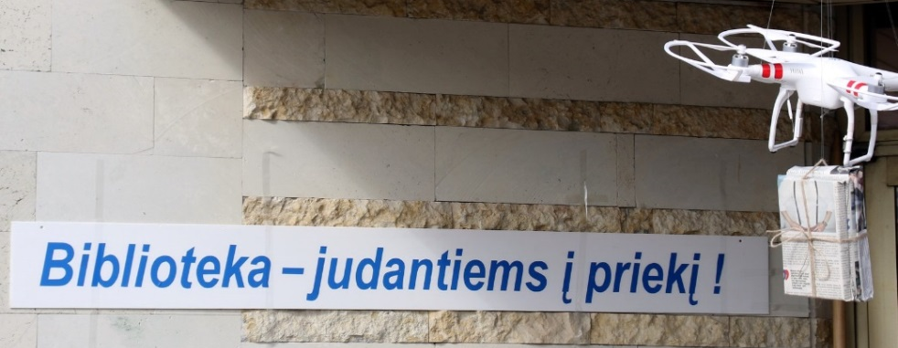
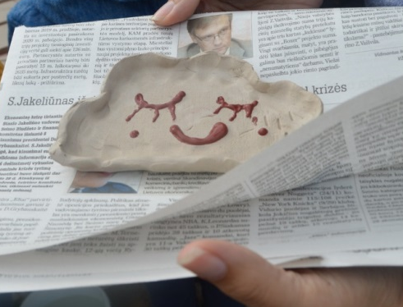
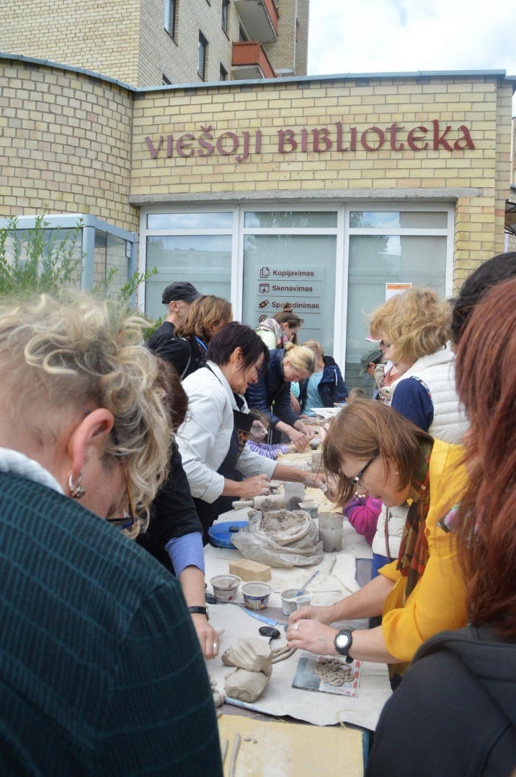
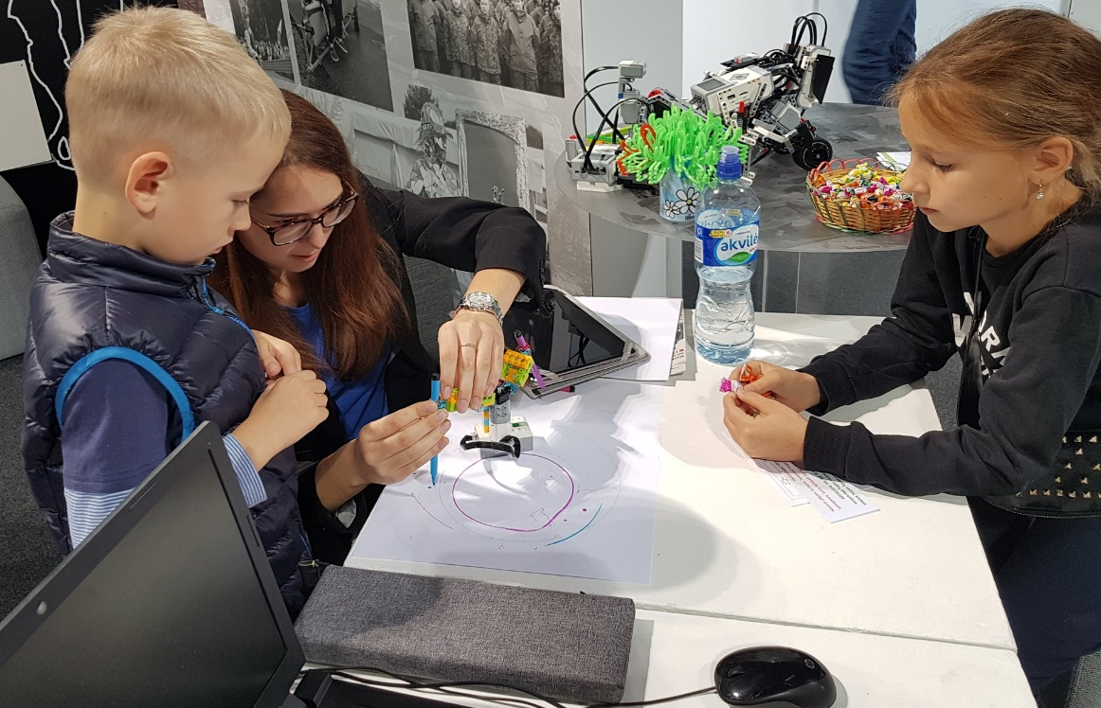
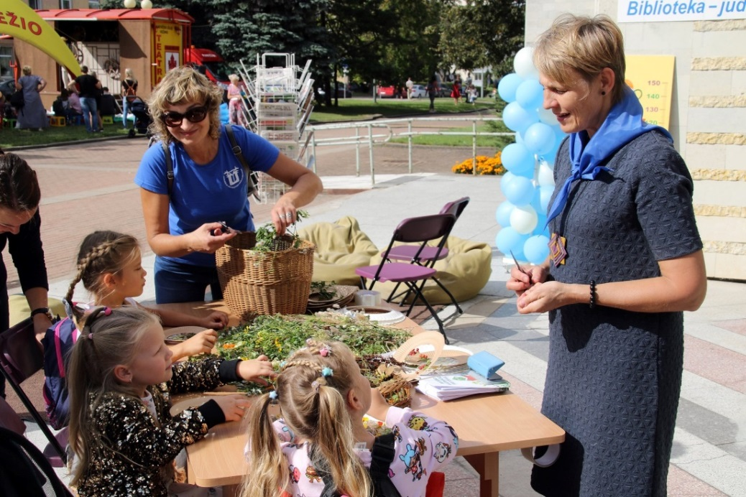

Slide 12
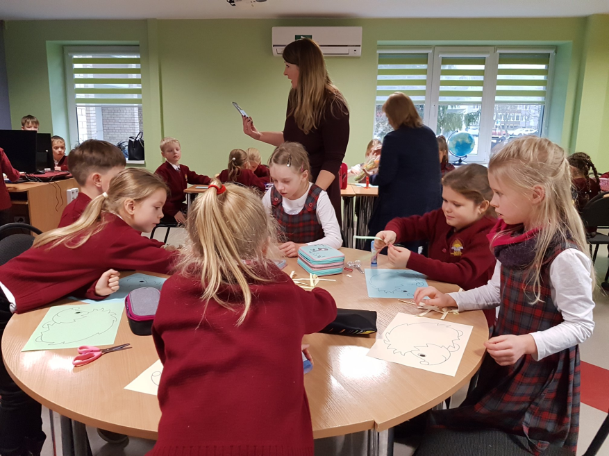
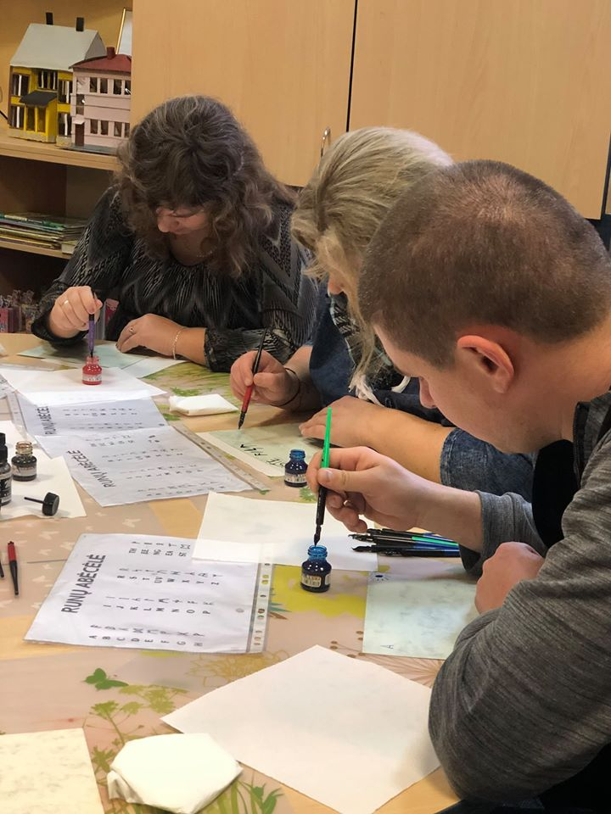
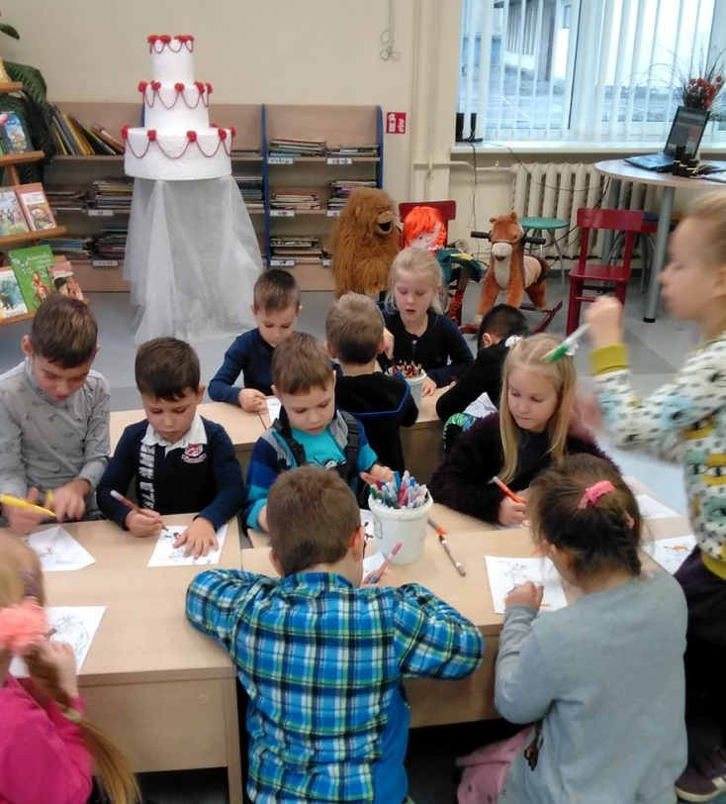
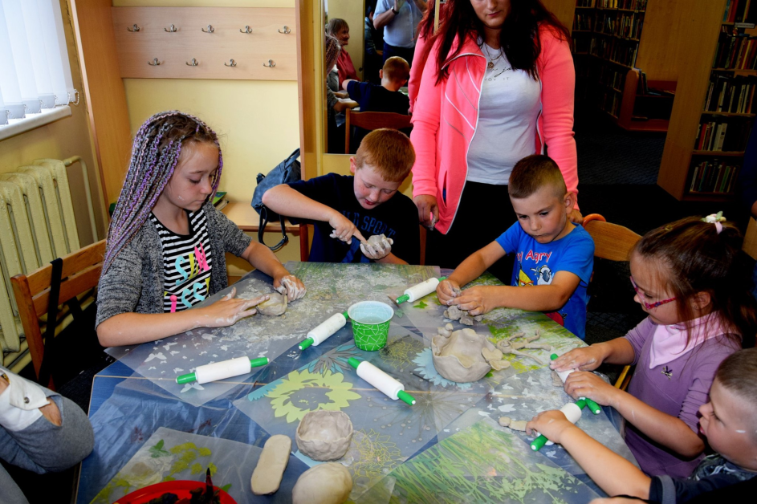
EDUKACINĖ VEIKLA
Iš viso tinklo bibliotekose vykdyta 41 skirtinga edukacinė programa.
Iš jų: 37 edukacijos parengtos darbuotojų (19 iš jų – naujos).
Edukacijose dalyvavo 8039 lankytojai, užsiėmimai vyko 818 kartų.

Slide 13
BIBLIOTEKOS VEIKLA
Vartotojų skaičius
Viešosios bibliotekos skyriai ir filialai užregistravo 12 463 vartotojus (t.y. 0,5 proc. daugiau, nei pernai)
Iš jų:
persiregistravusių vartotojų – 9654,
naujai užsiregistravusių – 2809.
Bibliotekos paslaugomis nuolat naudojasi 14,4 proc. miesto gyventojų,

Slide 14
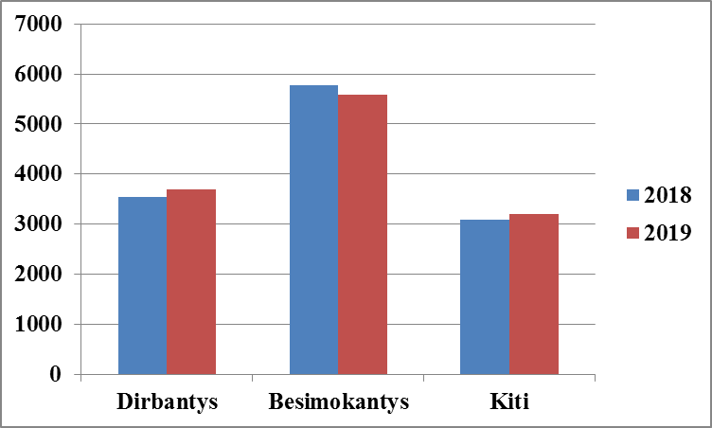
BIBLIOTEKOS VEIKLA
Vartotojų sudėtis

Slide 15
BIBLIOTEKOS VEIKLA
Apsilankymų skaičius
Gyventojai bibliotekose per kalendorinius metus apsilankė 189,8 tūkst. kartų.
Per metus tinklo bibliotekose apsilankė 189 845 lankytojai, t. y. 6393 daugiau, nei 2018 m.
Tinklo bibliotekose užregistruoti 35 863 interneto lankytojai,
t.y. 6005 daugiau negu 2018 m.
Vidutiniškai per dieną miesto bibliotekose apsilankė 695 lankytojai.

Slide 16
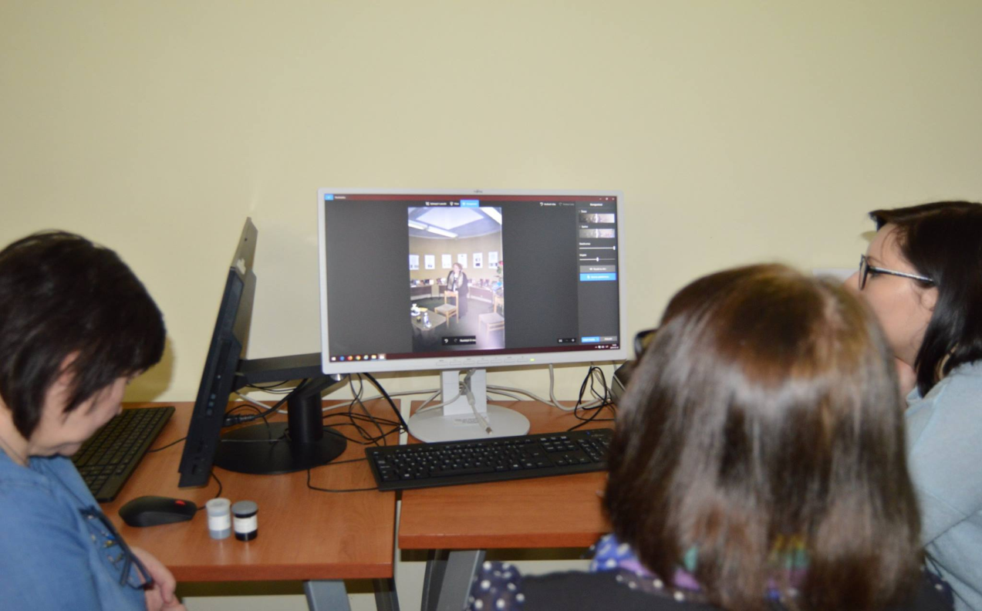
BIBLIOTEKOS VEIKLA
Interneto vartotojų skaičius
Tinklo bibliotekų vartotojams yra skirtos 64 kompiuterizuotos darbo vietos.
Tinklo bibliotekose užregistruoti 35 863 interneto lankytojai,
t.y. 6005 daugiau negu 2018 m.

Slide 17
BIBLIOTEKOS VEIKLA
Literatūros išduotis
Per metus tinklo bibliotekos vietoje ir į namus išdavė 339 473 fiz. vnt. spaudinių. Lyginant su 2018 m., išduotis sumažėjo 1077 fiz. vnt.

Slide 18
BENDRUOMENĖS UŽIMTUMAS
Studija „Saviraiškos kodas“
Vaikų literatūros skyriuje „Žalioji pelėda“ veikia kūrybinių medijų studija vaikams, kurioje organizuojama:
programa „Teatras ir biblioteka“;
„Jaunųjų informatikų mokyklėlės“ užsiėmimai;
Sustabdyto kadro filmukų kūrimo dirbtuvės;
pamokos su 3D spausdintuvu;
išmani edukacija „Skaitymas kitaip“
saugaus interneto ir karjeros dienos;
rengiami vaikų knygų penketuko pristatymai;
organizuojami susitikimai su rašytojais ir kt. veikla.

Slide 19
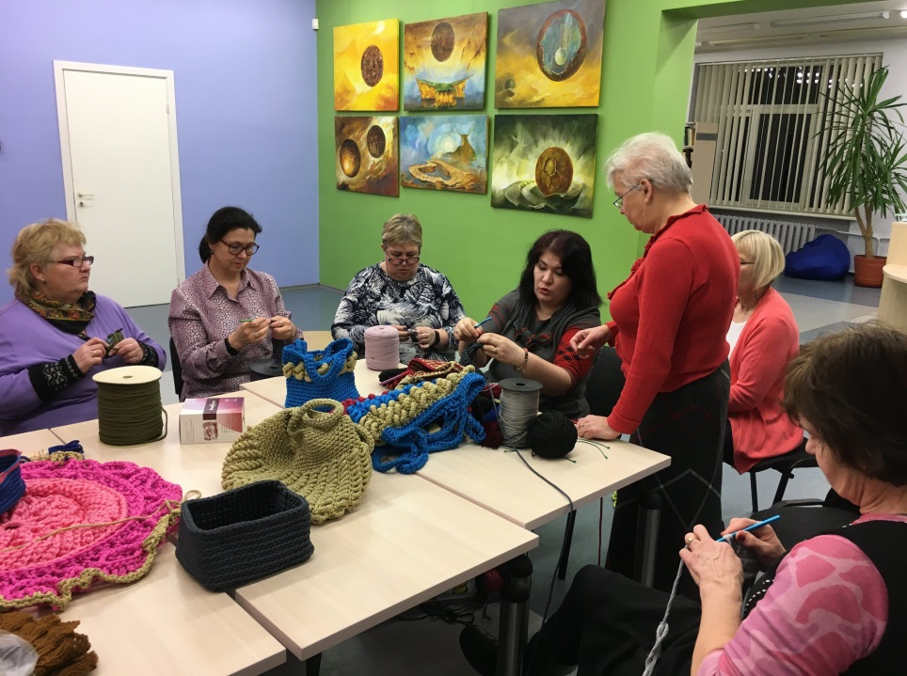
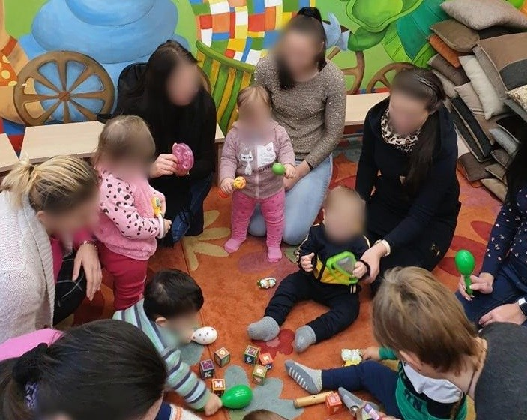
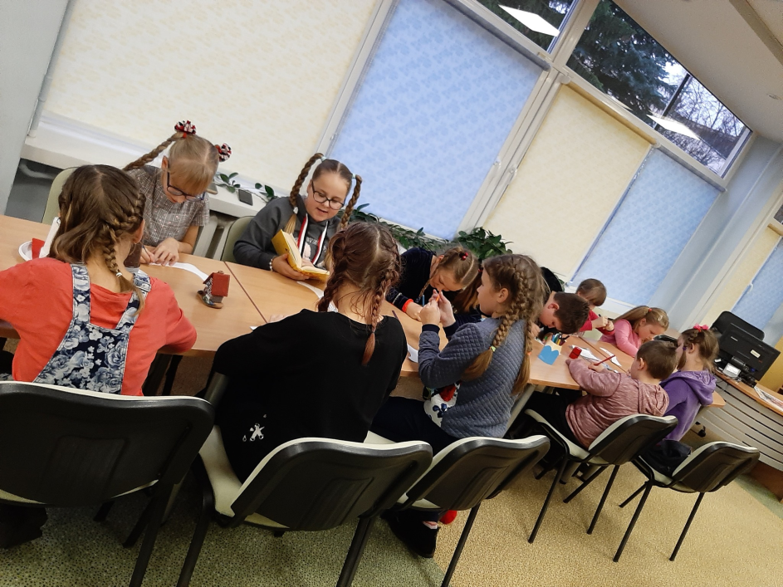
BENDRUOMENĖS UŽIMTUMAS
Klubai
Vaikų klubas „Z karta“ (bibliotekoje „Žiburėlis“)
Tėvų ir vaikų klubas „Slieko Zigmučio pievelė“ (Šiaurinėje bibliotekoje)
Rankdarbių mėgėjų klubas „Laumė“ (Šiaurinėje bibliotekoje)
Laisvalaikio klubas „Kūrybos karuselė“ (Smėlynės bibliotekoje)
Senjorų klubas „Pabūkime kartu“ (Parko bibliotekoje )

Slide 20
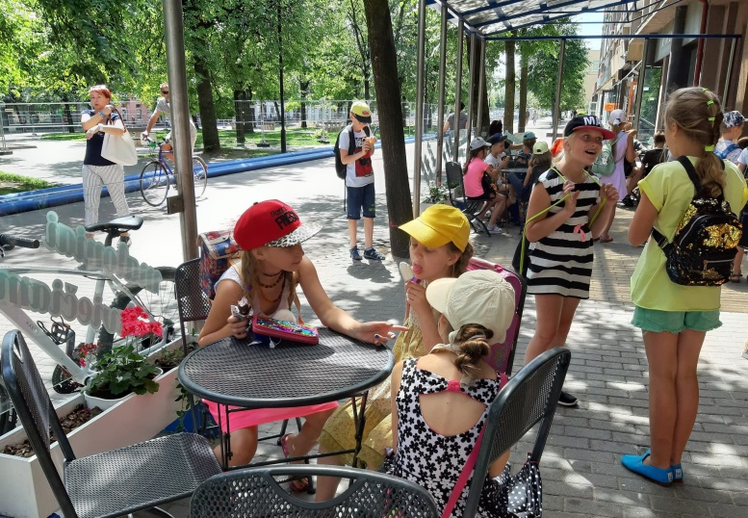
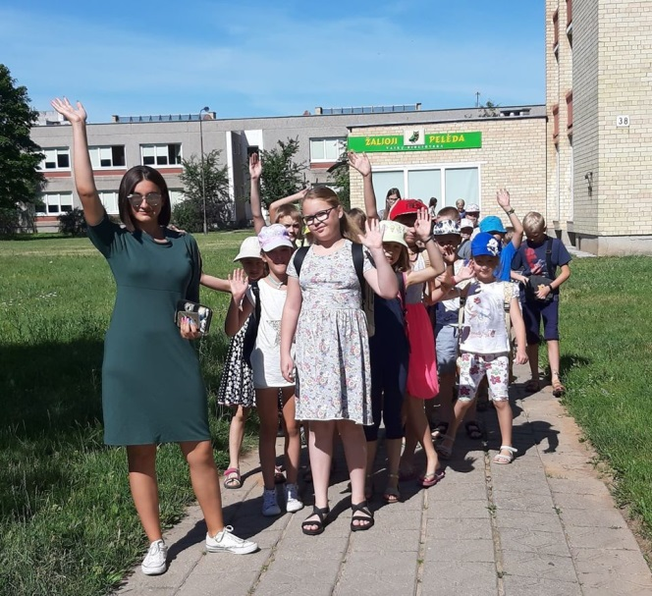
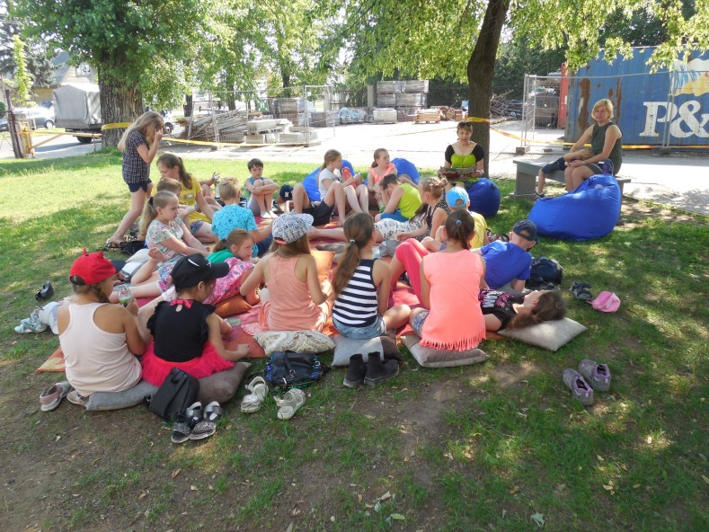
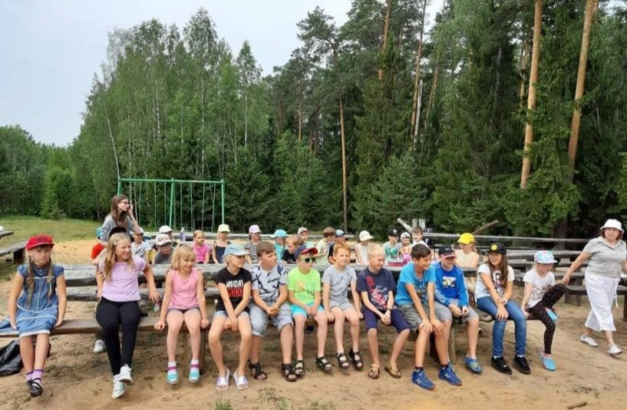
BENDRUOMENĖS UŽIMTUMAS
Vaikų vasaros užimtumo stovyklos
Vaikų literatūros skyriuje „Žalioji pelėda“, „Židinio“, „Žiburėlio“, Smėlynės ir Šiaurinėje bibliotekose vasaros metu vyksta nemokama dieninė vaikų stovykla.
2019 m. penkiose bibliotekos praleisti vasaros atostogas panoro net 301 vaikas. Birželį-liepą organizuojamose stovyklose apsilankyta daugiau nei 2200 kartų

Slide 21
Bendradarbiavimas ir partnerystė
2019 m. tęsėme arba užmezgėme naujus bendradarbiavimo ryšius su 127 įvairiomis organizacijomis:
50 švietimo ir mokslo įstaigų,
7 vietos bendruomenėmis,
18 verslo partnerių,
52 kitomis įstaigomis, organizacijomis, asociacijomis, draugijomis, centrais ir pan.
Ataskaitiniais metais suradome dar 27 naujus partnerius.

Slide 22
BIBLIOTEKOS RINKODARA
Publikacijų pasiskirstymas pagal visuomenės informavimo priemonę ir rengėjus

Slide 23
Bibliotekos PROBLEMOS IR NESĖKMĖS
Iš 15 pateiktų projektų finansuoti tik 11. Kultūros taryba nefinansavo nė vieno iš 4 pateiktų projektų.
Dėl demografinių priežasčių mažėjantis vaikų skaičius mokyklose ir mažėjantis skaitomumas įtakoja skaitymo rodiklius. Vaikų skaitytojų sumažėjo 54, jiems išduota 3455 egz. mažiau dokumentų.
Dėl vykdytojo sutarties sąlygų nevykdymo nepavyko atnaujinti bibliotekos interneto svetainės.
Parko bibliotekai reikalingas kapitalinis patalpų remontas.
„Židinio“ bibliotekoje būtina apšiltinti sienas ir stogą.

Slide 24
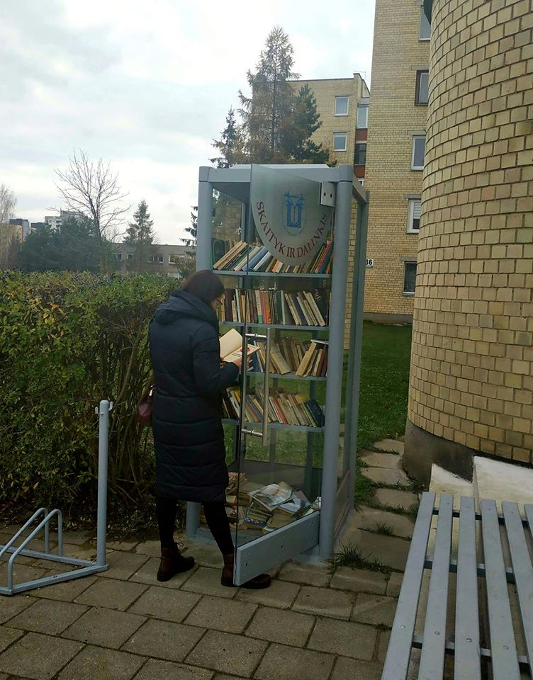
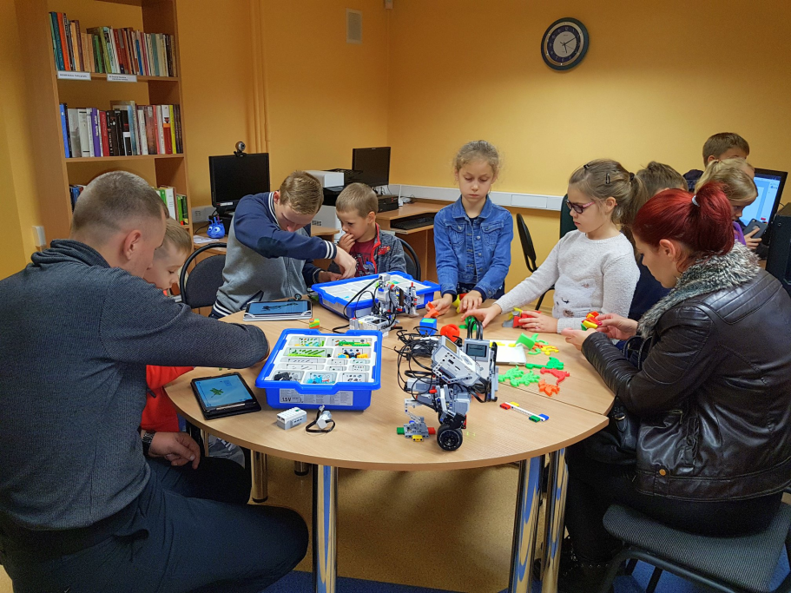
Bibliotekos PASIEKIMAI IR LAIMĖJIMAI
Įvykdyti ir viršyti pagrindiniai bibliotekos veiklos rodikliai: skaitytojų padaugėjo 56, lankytojų – 6393.
Atnaujinus Viešosios interneto prieigos įrangą, 20 proc. išaugo lankytojų skaičius.
Dalyvavimas projekte „Gyventojų skatinimas išmaniai naudotis internetu atnaujintoje viešosios interneto prieigos infrastruktūroje“ leido 8 bibliotekose atnaujinti kompiuterinę įrangą.
Įrengta nauja inovatyvių veiklų edukacinė erdvė šeimoms, kurioje vedamas edukacinis užsiėmimas „Roboteka“.
Prie „Židinio“ bibliotekos įrengta lauko
terasa, prie Viešosios – knygų mainų namelis.

Slide 25
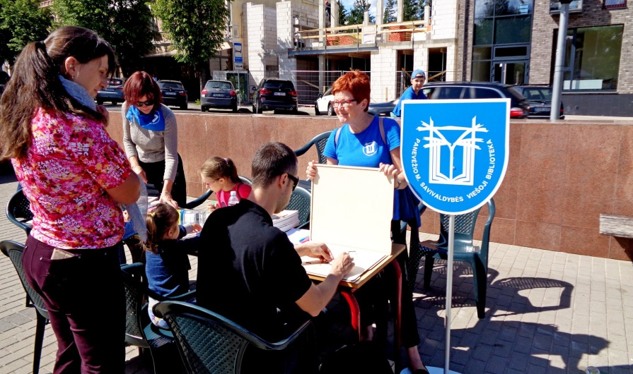
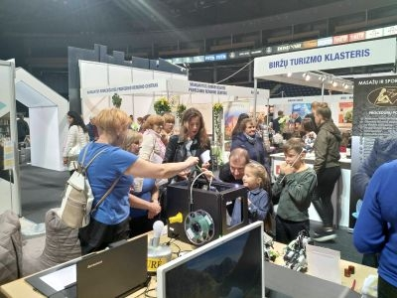
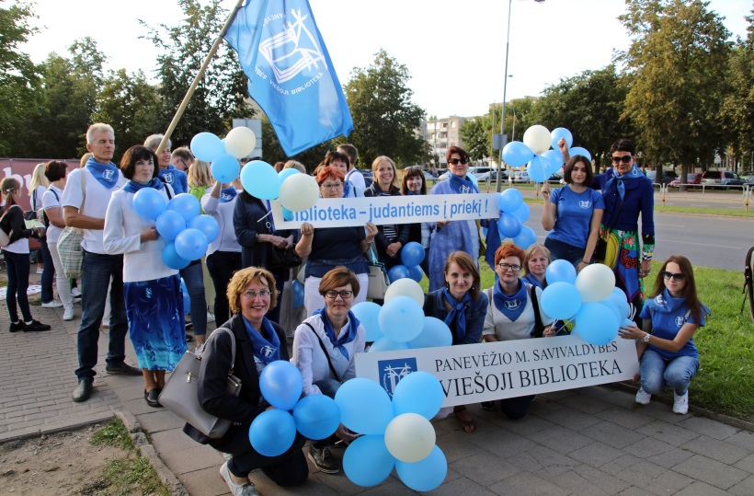
Bibliotekos PASIEKIMAI IR LAIMĖJIMAI
Miesto žmonėms per metus suorganizuoti 1343 renginiai (447 iš jų – vaikams), kuriuose apsilankė net 17750 lankytojų.
Dalyvavome miesto renginiuose (Miesto gimtadienio šventėje, „Susitikime penktadienį“ renginiuose, „EXPO Aukštaitija 2019“ parodoje)
Vaikų literatūros skyrius „Žalioji pelėda“ nuo 2019 m. balandžio dalyvauja Europos viešųjų bibliotekų bendradarbiavimo programoje NAPLE Sister Libraries (Europos viešųjų bibliotekų bendradarbiavimo programa).
Sėkmingai bendradarbiavome net su 127 įvairiomis organizacijomis: 50 švietimo ir mokslo įstaigų, 7 vietos bendruomenėmis, 18 verslo partnerių, 52 kitomis įstaigomis, organizacijomis, asociacijomis, draugijomis, centrais ir pan.

Slide 26
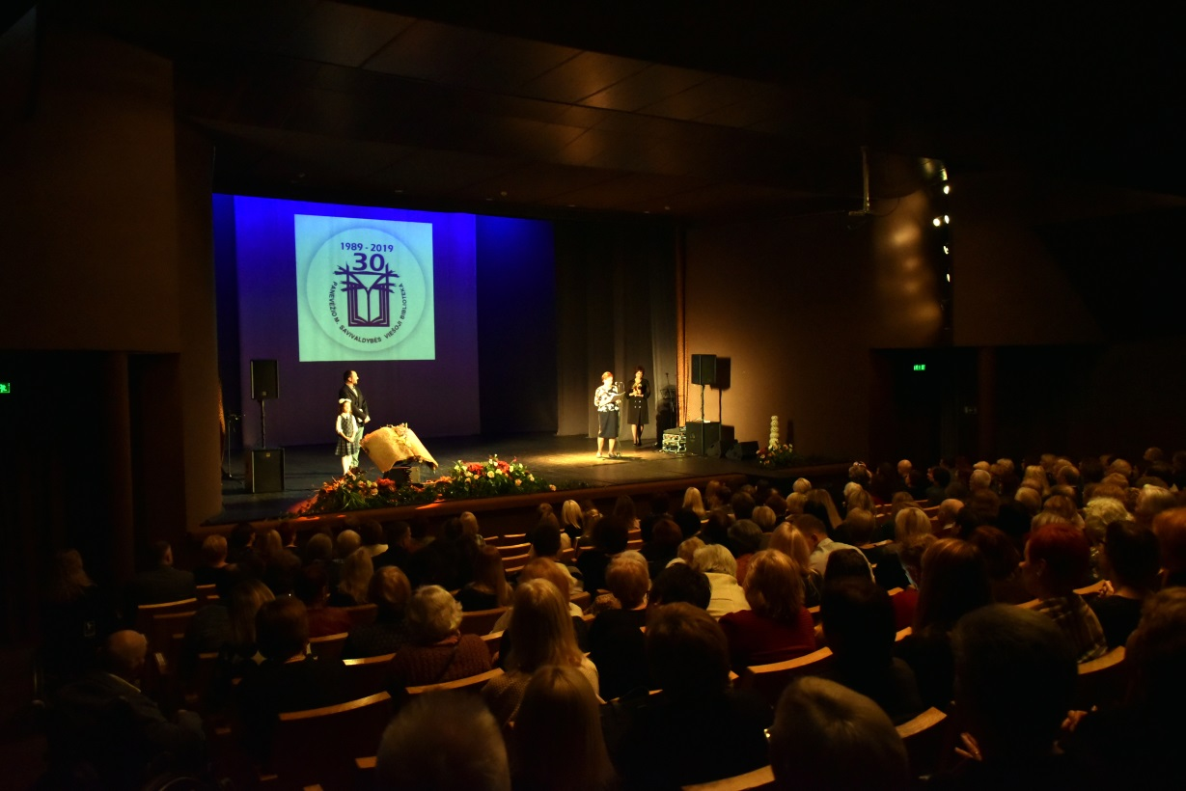
Bibliotekos PASIEKIMAI IR LAIMĖJIMAI
4 Šiaurinės, „Židinio“ ir „Žaliosios pelėdos“ ir Smėlynės bibliotekų darbuotojos už turiningų veiklų organizavimą vaikų vasaros atostogų metu apdovanotos LR švietimo ir mokslo ministerijos padėka bei edukacine–pažintine 2 dienų kelione į Varšuvą.
2019-aisisis biblioteka paminėjo savo veiklos trisdešimtmetį, surengdama savo ištikimiausiems skaitytojams, partneriams, kolegoms, valdžios atstovams šventinį padėkos vakarą Muzikiniame teatre.

Slide 27
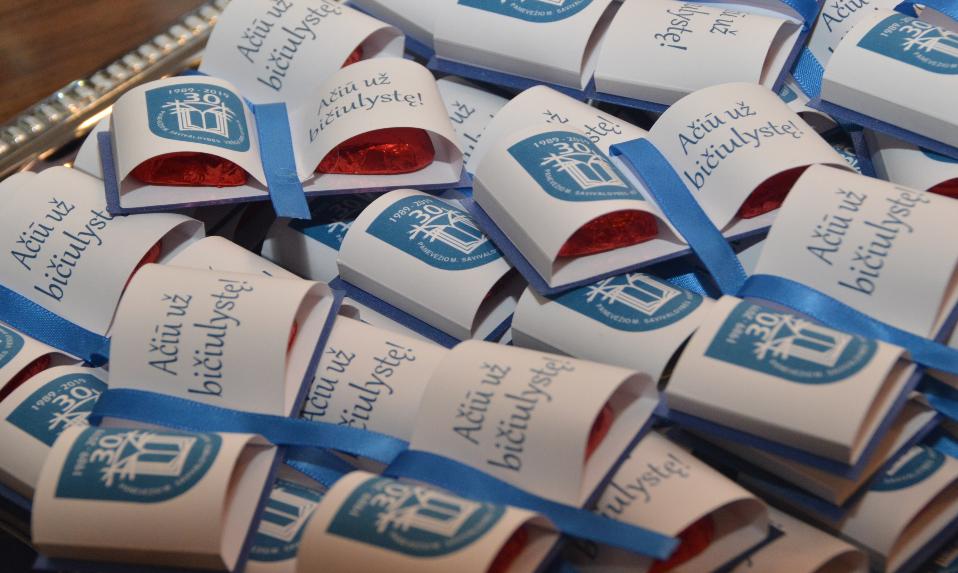
IR DĖMESĮ

